Slide 1

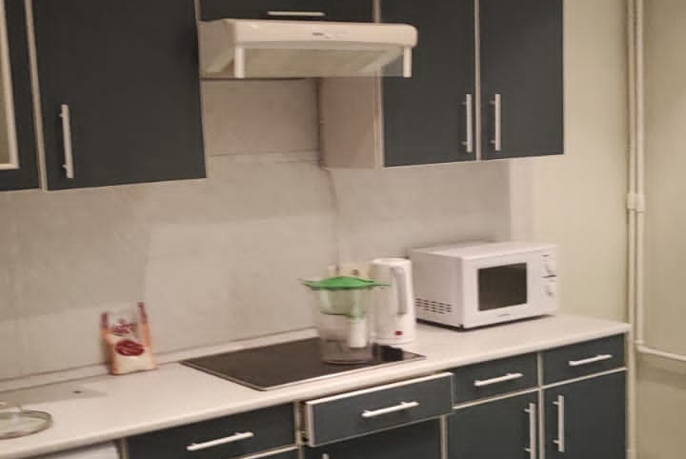
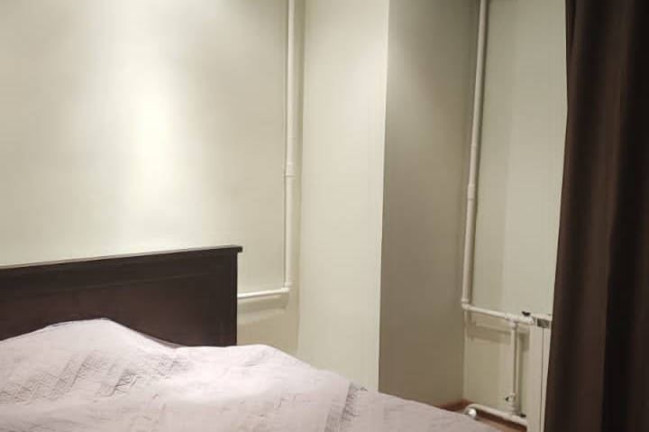
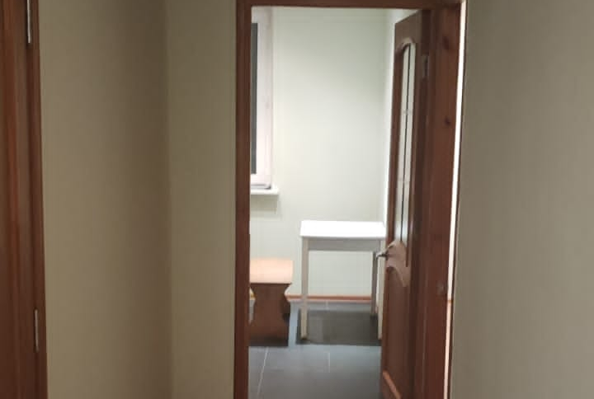
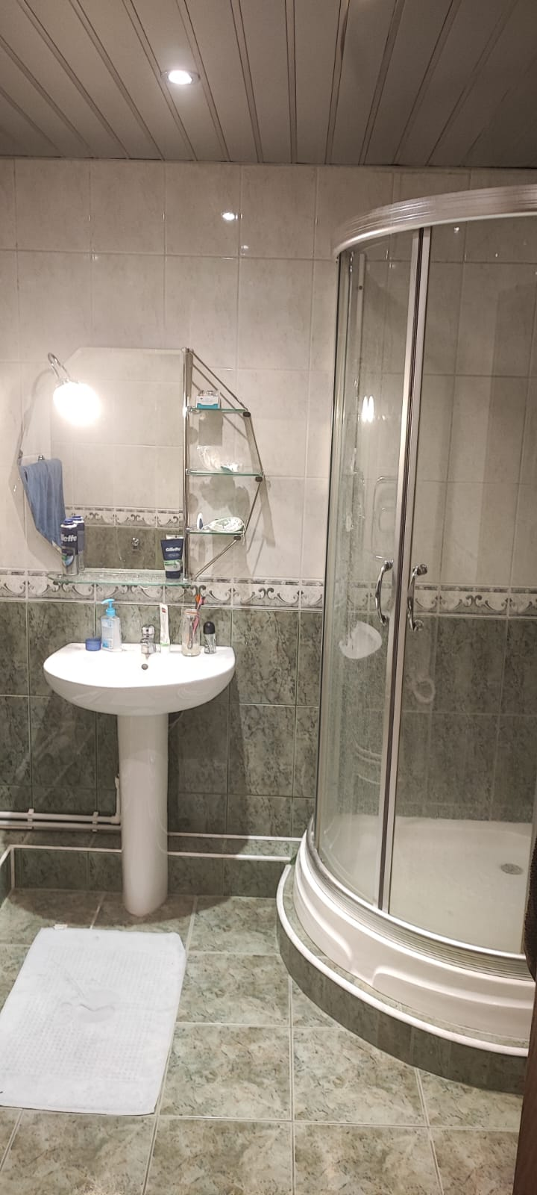
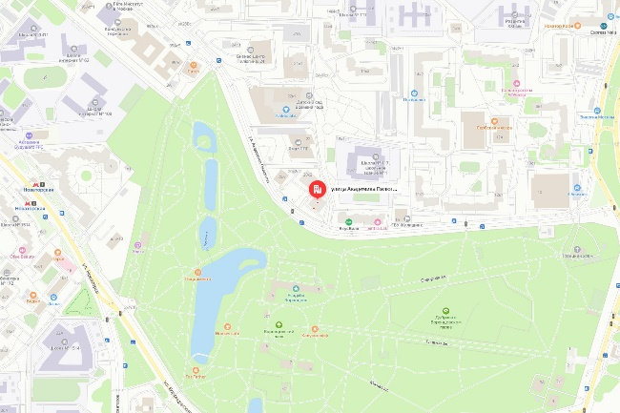
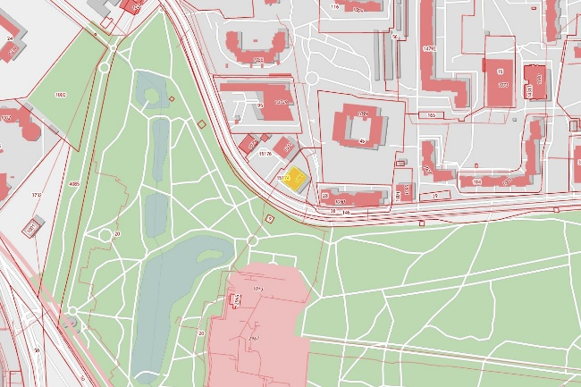
АО «НПЦАП»
КВАРТИРА 106, ПРОДАЖА
Фотография
Фотография
Расположение актива – г. Москва, Юго-Западный административный округ,
р-н Ломоносовский, ул. Академика Пилюгина, д. 20, корп. 1, кв. 106.
Назначение актива – жилое помещение
Площадь объектов (ОКС) – 59,7 кв. м. (кол-во объектов – 1, в т. ч.
помещения – 1)
    кадастровый номер – 77:06:0003010:13171
Вид права – собственность
Обременения – нет
Иная значимая информация – техническое состояние удовлетворительное. Инженерное обеспечение: электричество, центральное водоснабжение и водоотведение, центральное отопление. Квартира двухкомнатная, общей площадью 59,7 кв. м., жилая площадь 33,0 кв. м. (комнаты изолированные 15,3 кв. м. и 17,7 кв. м.), кухня 11,7 кв. м., балкон 2,0 кв. м.,
кладовая 1,8 кв. м. Санузел раздельный. Квартира расположена на 18 этаже.
Способ распоряжения – продажа
Начальная стоимость реализации – в стадии определения
Планируемая дата выставления на торги – III квартал 2024 года
Извещение на электронной площадке – ЭТП ГПБ
https://etpgpb.ru
Контактные лица –
Щеклеин Александр Вячеславович раб. телефон: +7 (495) 535-31-59
Коршунова Наталья Викторовна раб. телефон: +7 (495) 535-39-07
E-mail: otd526_1@npcap.ru
Фотография
Фотография
Схема расположения актива
Ситуационный план

Slide 2
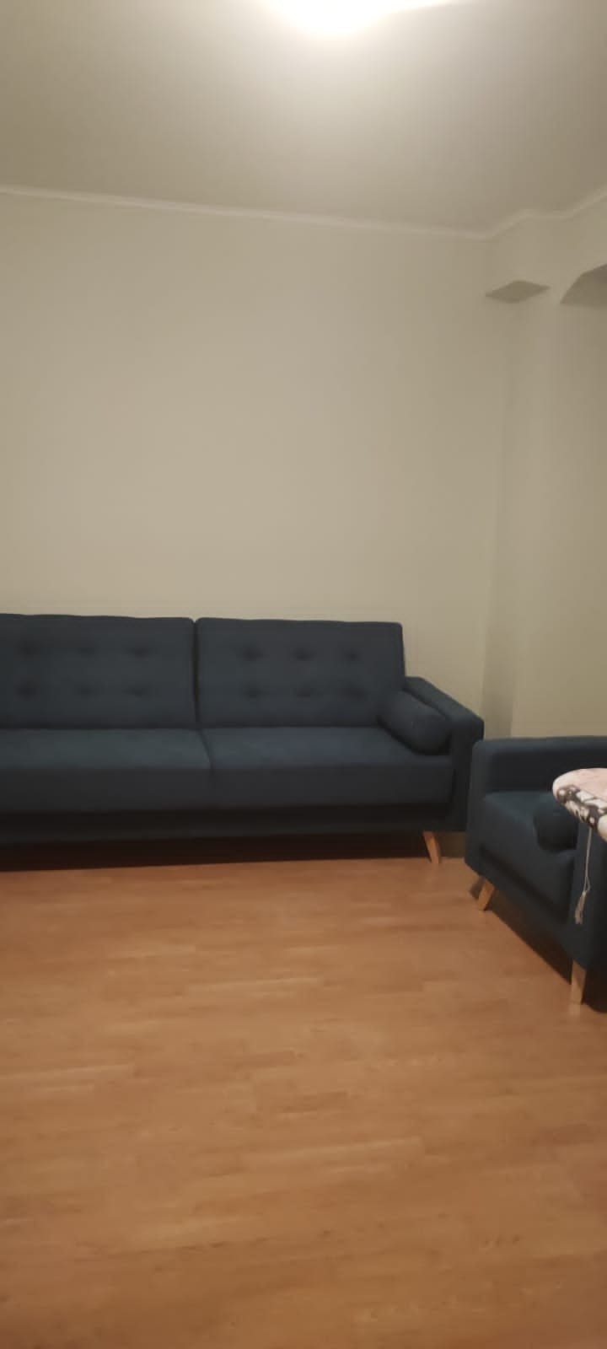
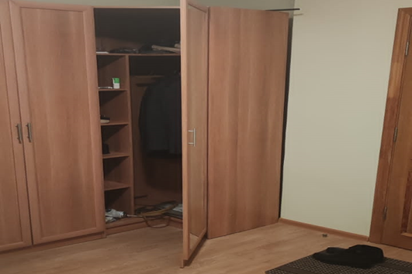
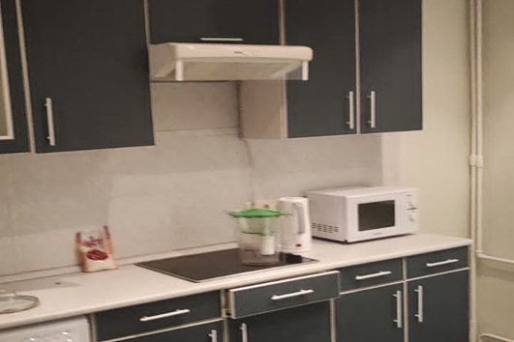
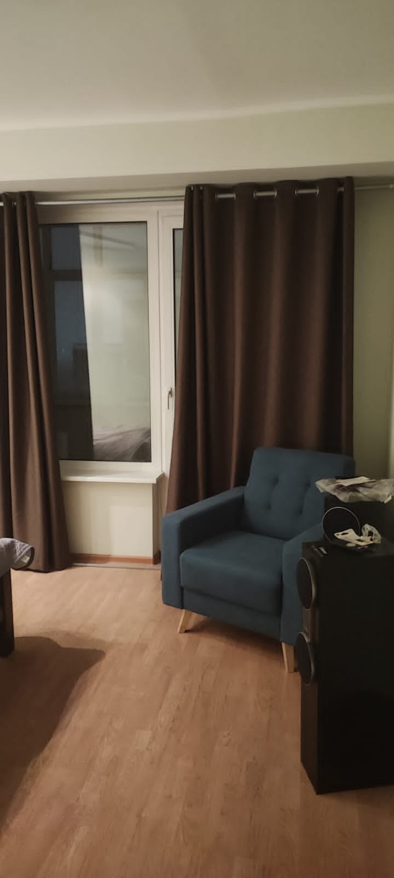
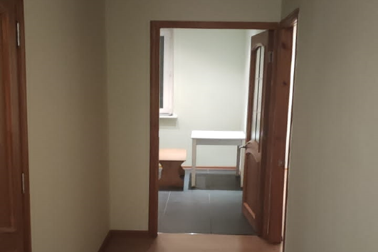
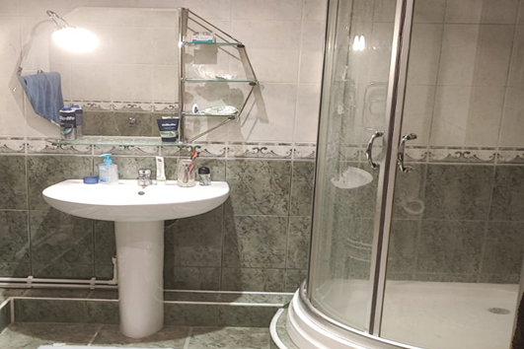
АО «НПЦАП»
КВАРТИРА 106, ПРОДАЖА
Комната площадью
17,7 кв. м.
Коридор
Кухня
Комната площадью
15,3 кв. м.
Коридор
Санузел

Slide 3
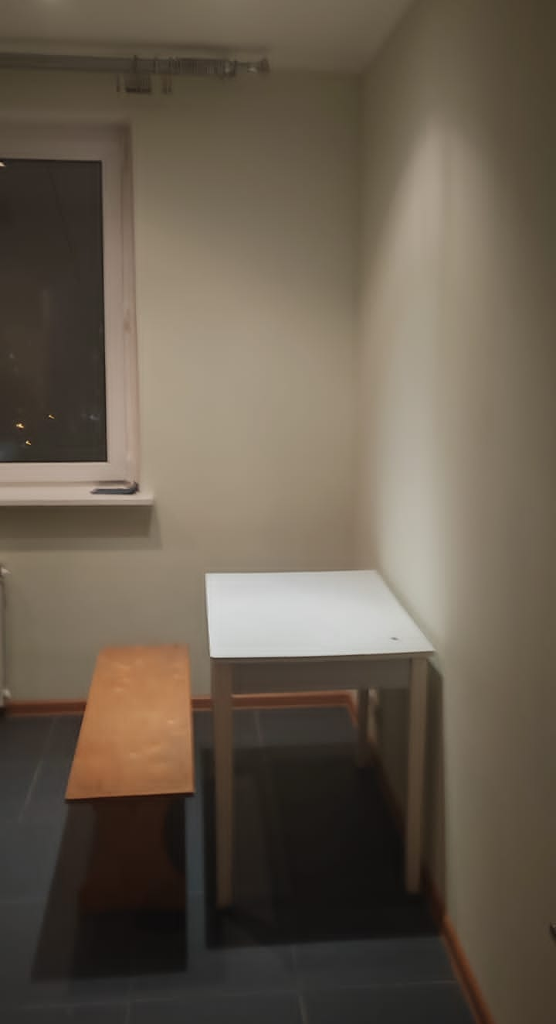
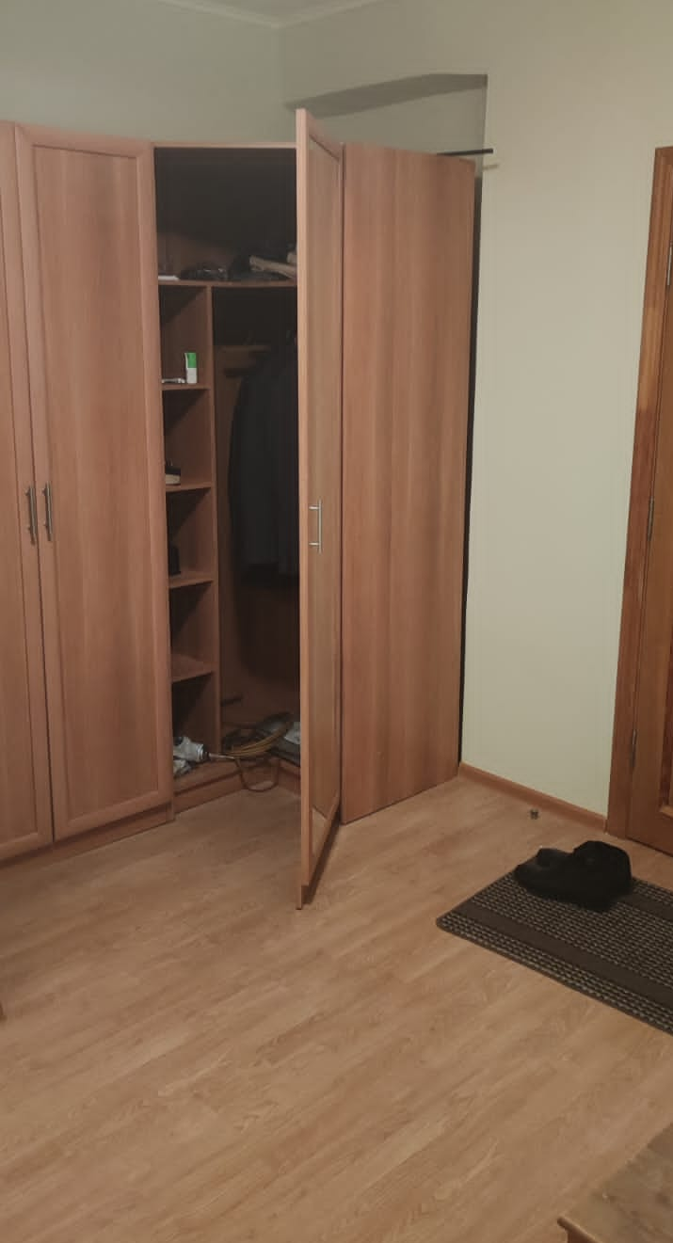
АО «НПЦАП»
КВАРТИРА 106, ПРОДАЖА
Комната площадью
17,7 кв. м.
Комната площадью
15,3 кв. м.
Кухня
Коридор
Санузел

Slide 4
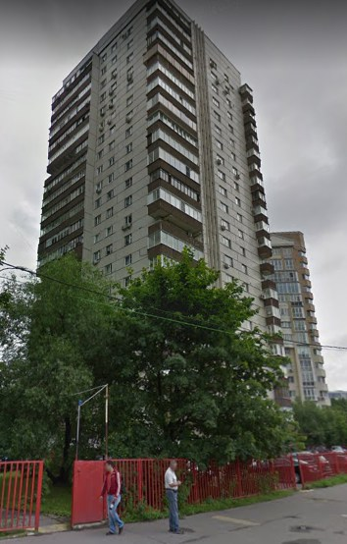
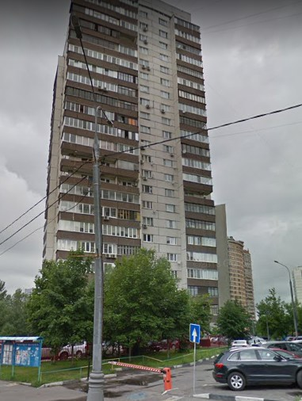

АО «НПЦАП»
КВАРТИРА 106, ПРОДАЖА
Иная значимая информация:
Ближайшее метро:
Новаторская (12 минут пешком),
Новые Черемушки (20 минут пешком).
Характеристики дома:
Построен: в 1992 году
Перекрытия: железобетонные
Каркас: панельный
Стены: крупнопанельные
Фундамент: ленточный
Квартир в доме: 124
Этажей всего: 22
Высота потолков: 280 см

